Slide 1


lera.feagri

Slide 2


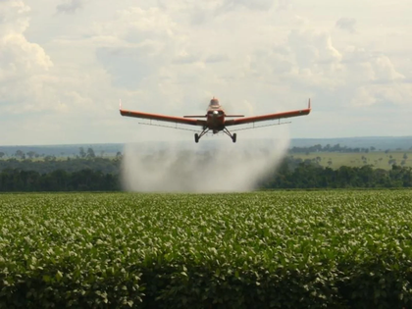

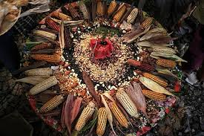
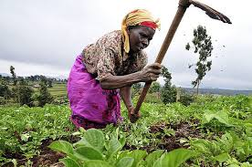

Reflexiones iniciales
ARROWAI INDUSTRIES
Laboratório de Extensão Rural e Agroecologia - LERA
Fonte:
Toda Matéria
  Revolución Verde: semillas híbridas, transgénicas y paquete tecnológico.
  Pérdida del control de los agricultores sobre las semillas y dependencia de insumos.
  Inseguridad Alimentaria y Nutricional.
  Las semillas criollas, adaptadas a diferentes regiones, ofrecen independencia a los agricultores y contribuyen a la seguridad alimentaria.
  Los agricultores y agricultoras necesitan incentivos del poder público.
  Pocos estudios se han centrado en las políticas y programas estatales para entender cómo la agroecología es incorporada por las acciones públicas
Fonte:
Politize!
Fonte:
Brasil de Fato
Fonte:
MST
Fonte:
BMG

Slide 3
ARROWAI INDUSTRIES
Objetivo
Laboratório de Extensão Rural e Agroecologia - LERA
  A partir de esto, el objetivo de este trabajo es caracterizar los instrumentos de salvaguardia de las semillas criollas presentes en Políticas Estatales de Agroecología y Producción Orgánica (PEAPOs).
  Ya que las semillas criollas son de gran importancia como patrimonio genético y cultural, fundamentales para la diversidad agrícola y para la soberanía y seguridad alimentaria.

Slide 4
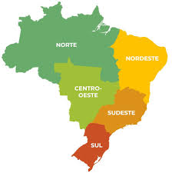
ARROWAI INDUSTRIES
Metodología
Laboratório de Extensão Rural e Agroecologia - LERA
  La investigación es un estudio exploratorio y de carácter inicial, que se realizó con un enfoque cualitativo, utilizando la investigación documental.
  Para abordar el país en su conjunto, se recopiló una PEAPO para cada una de las cinco grandes regiones de Brasil (Norte, Nordeste, Centro-Oeste, Sudeste y Sur).

Slide 5
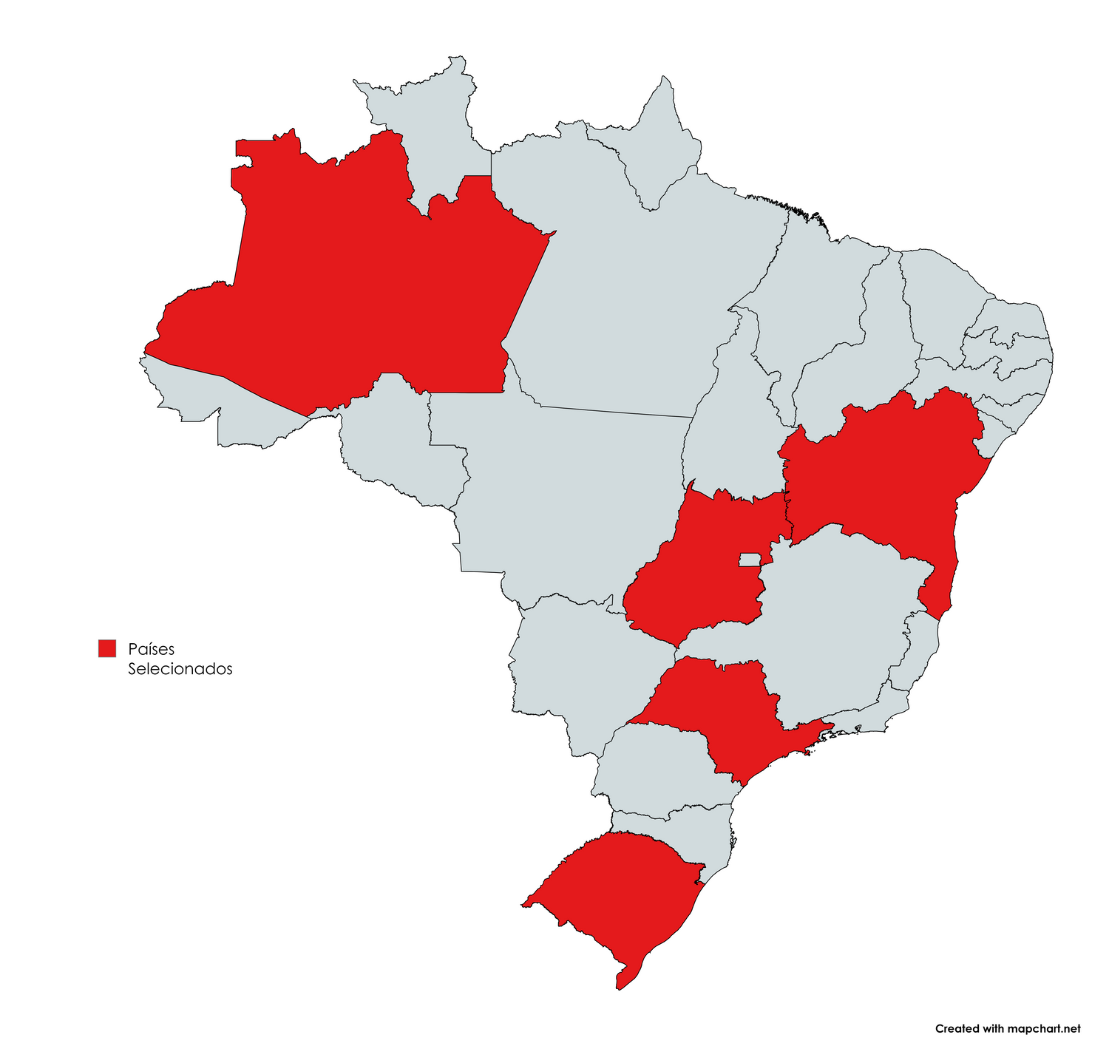
ARROWAI INDUSTRIES
Metodología
Laboratório de Extensão Rural e Agroecologia - LERA
  En este proceso se priorizaron los estados en los que la PEAPO incluía en su redacción incentivos a las semillas locales, tradicionales o criollas.
  Los levantamientos de los documentos institucionales se realizaron en el sitio https://leisestaduais.com.br/
  Los estados analizados fueron Amazonas, Bahía, Goiás, São Paulo y Río Grande del Sur.

Slide 6
ARROWAI INDUSTRIES
Resultados
Laboratório de Extensão Rural e Agroecologia - LERA
  El protagonismo de Río Grande del Sur reside en que fue el primer estado en aprobar un instrumento agroecológico para semillas tradicionales.
  Política Nacional de Agroecología y Producción Orgánica, 2012.
Región | Norte | Nordeste | Centro-Oeste | Sudeste | Sur
Estado | Amazonas | Bahia | Goiás | São Paulo | Rio Grande del Sur
Ano | 2018 | 2023 | 2021 | 2018 | 2014

Slide 7
ARROWAI INDUSTRIES
Resultados
Laboratório de Extensão Rural e Agroecologia - LERA
  Objetivos Principales de las PEAPO
  Desarrollo de los sistemas de producción, distribución y comercialización de semillas tradicionales
  Promover el uso y la conservación de los recursos genéticos de las variedades locales, tradicionales o criollas
  Promover la recuperación, producción e intercambio de plántulas y semillas criollas
  Apoyo al establecimiento y funcionamiento de casas y bancos comunitarios de semillas
  Reconocer la importancia de los movimientos de agroecología, de la agricultura familiar y de los pueblos tradicionales

Slide 8
ARROWAI INDUSTRIES
Resultados
Laboratório de Extensão Rural e Agroecologia - LERA
  Instrumentos principales de las PEAPO
  Asistencia Técnica y Extensión Rural - Tiene como objetivo garantizar que el servicio sea público, gratuito y destinado exclusivamente a los agricultores familiares (Castro, 2015).
  Compras Gubernamentales
  Medidas fiscales y tributarias: precios diferenciados y exenciones.
  Líneas de crédito, subsidios, financiamiento y fomento - Contribuyen a la formación de reservas públicas con alimentos producidos por agricultores familiares, además de fortalecer redes de comercialización locales y regionales (Hespanhol, 2013).

Slide 9
ARROWAI INDUSTRIES
Conclusión
Laboratório de Extensão Rural e Agroecologia - LERA
  La efectividad de las PEAPOs en la salvaguardia de las semillas criollas y tradicionales depende de objetivos claros, del compromiso gubernamental y del reconocimiento social de su importancia.
  La Asistencia Técnica y Extensión Rural, junto con instrumentos económicos y compras gubernamentales, es esencial para promover la conservación de las semillas, contribuyendo al desarrollo rural sostenible y al fortalecimiento de la agricultura familiar.

Slide 10



ARROWAI INDUSTRIES
CONTATOS:
  franciscoalves40@outlook.com
lera.feagri
AGRADECIMENTOS:

